Slide 1
Интерактивная игра к занятию по ФЭМП «Путешествие в сказочную страну»
Воспитатель:Банщикова М.С.
18.02.2014г

Slide 5
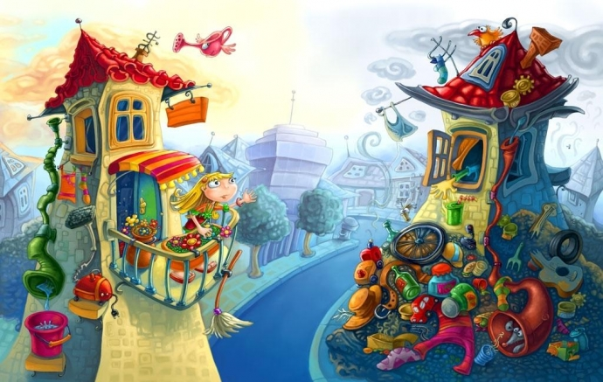

Slide 6
